Slide 1
Large Language Models
Fundamentos e aplicações

Slide 2
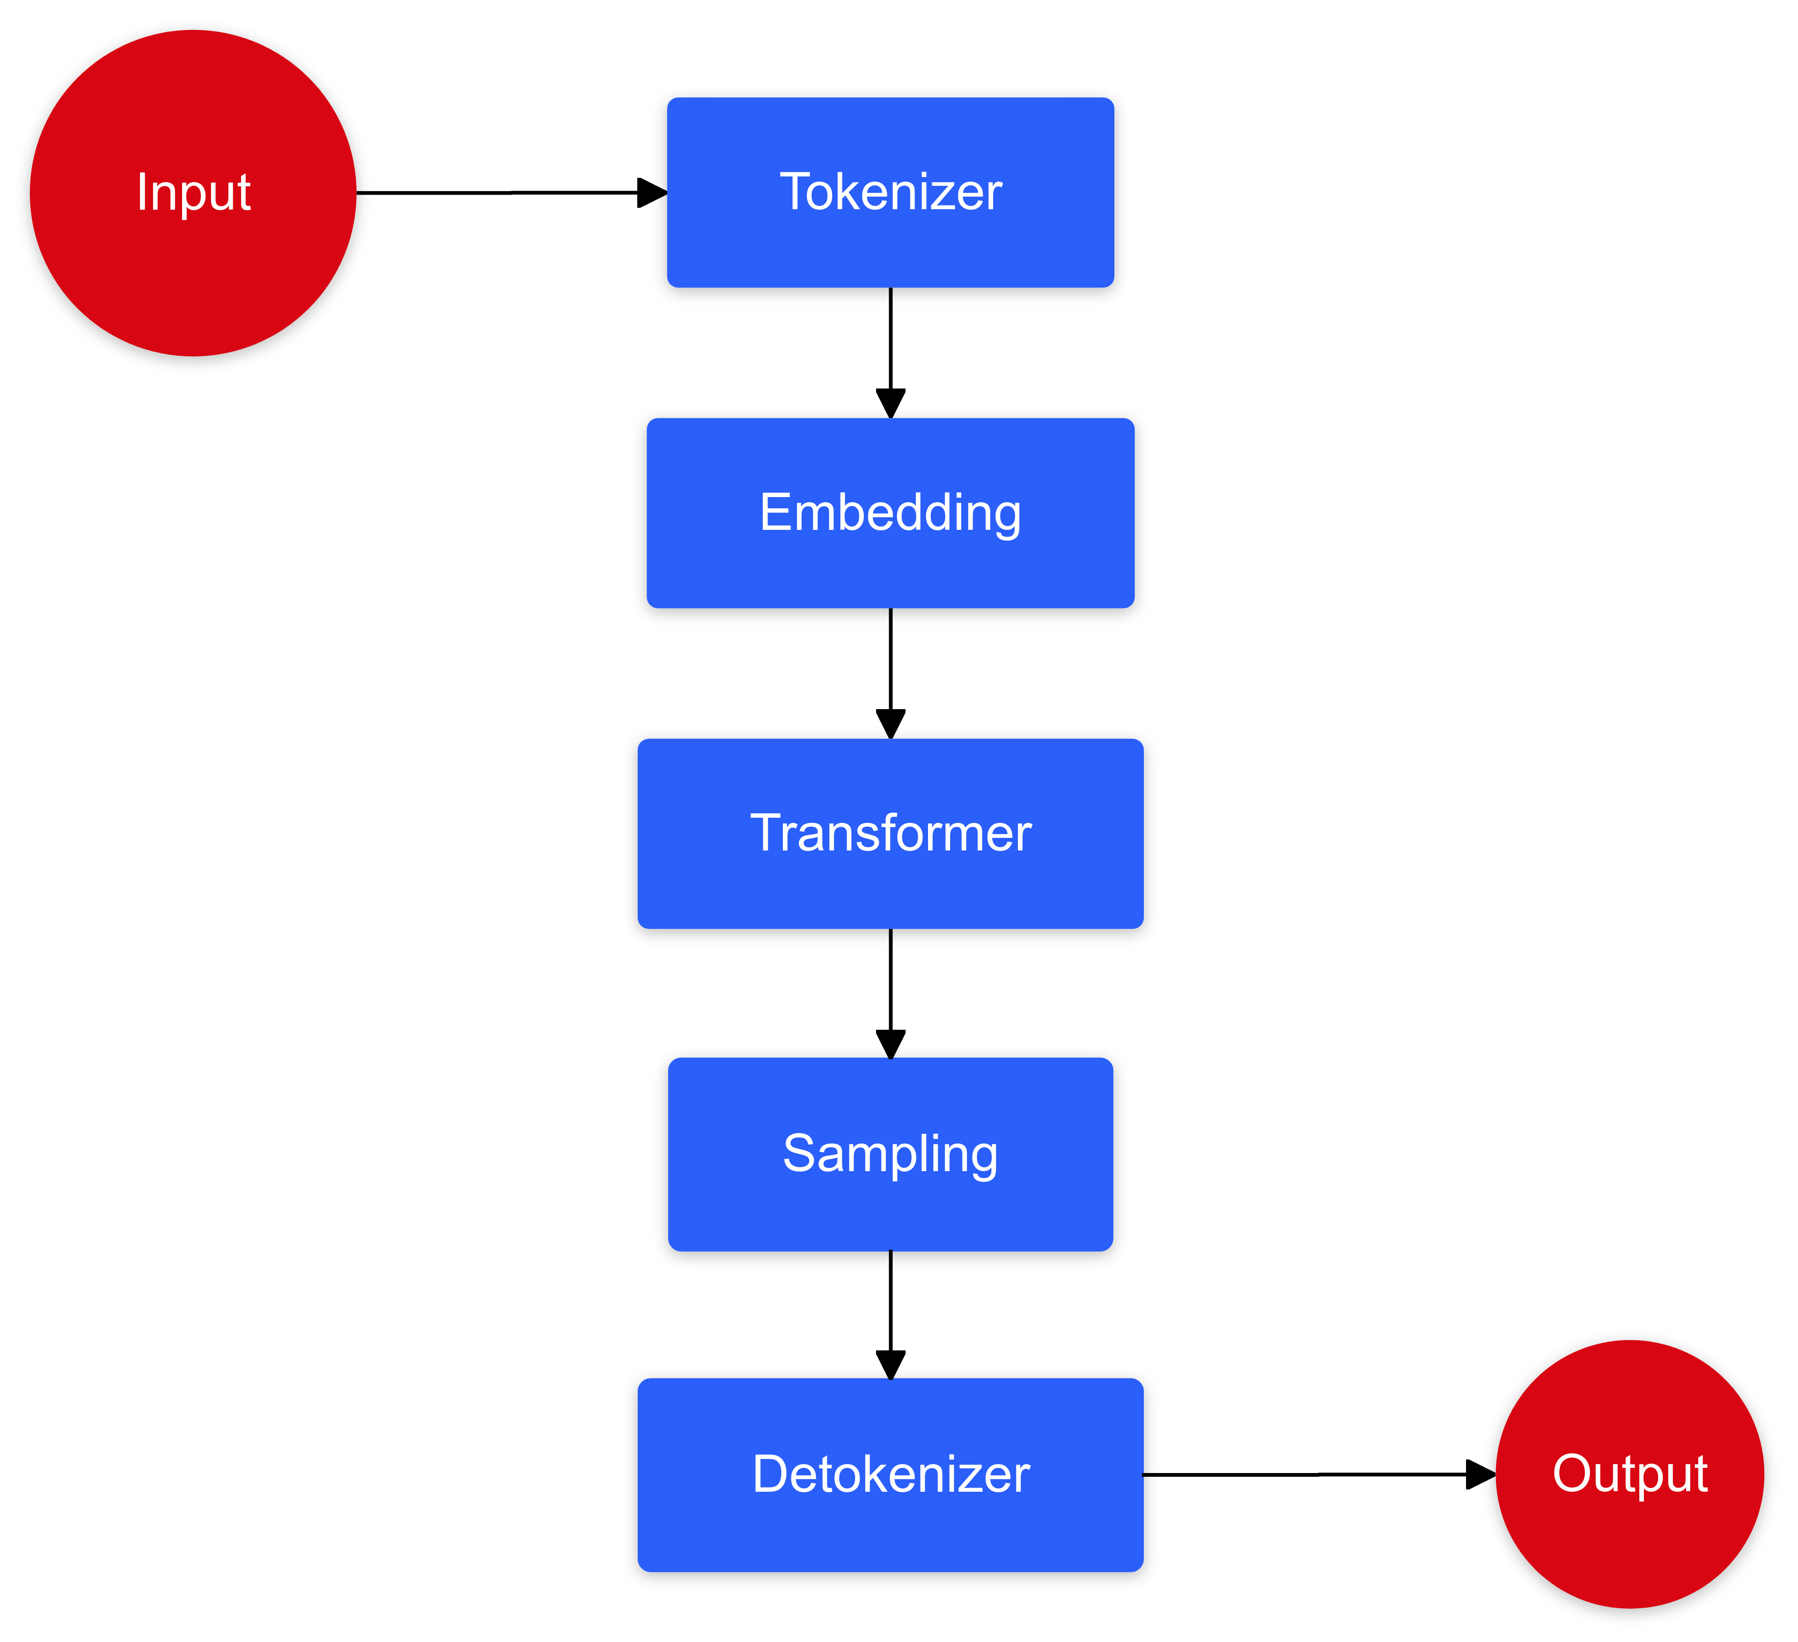
Partes de uma LLM

Slide 3
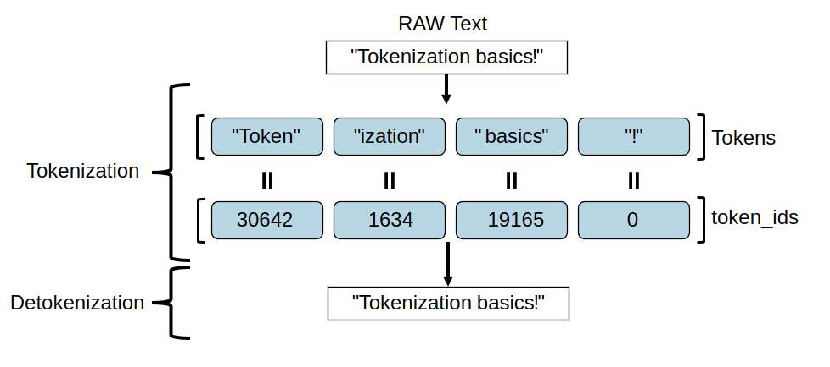
Tokenizer

Slide 4
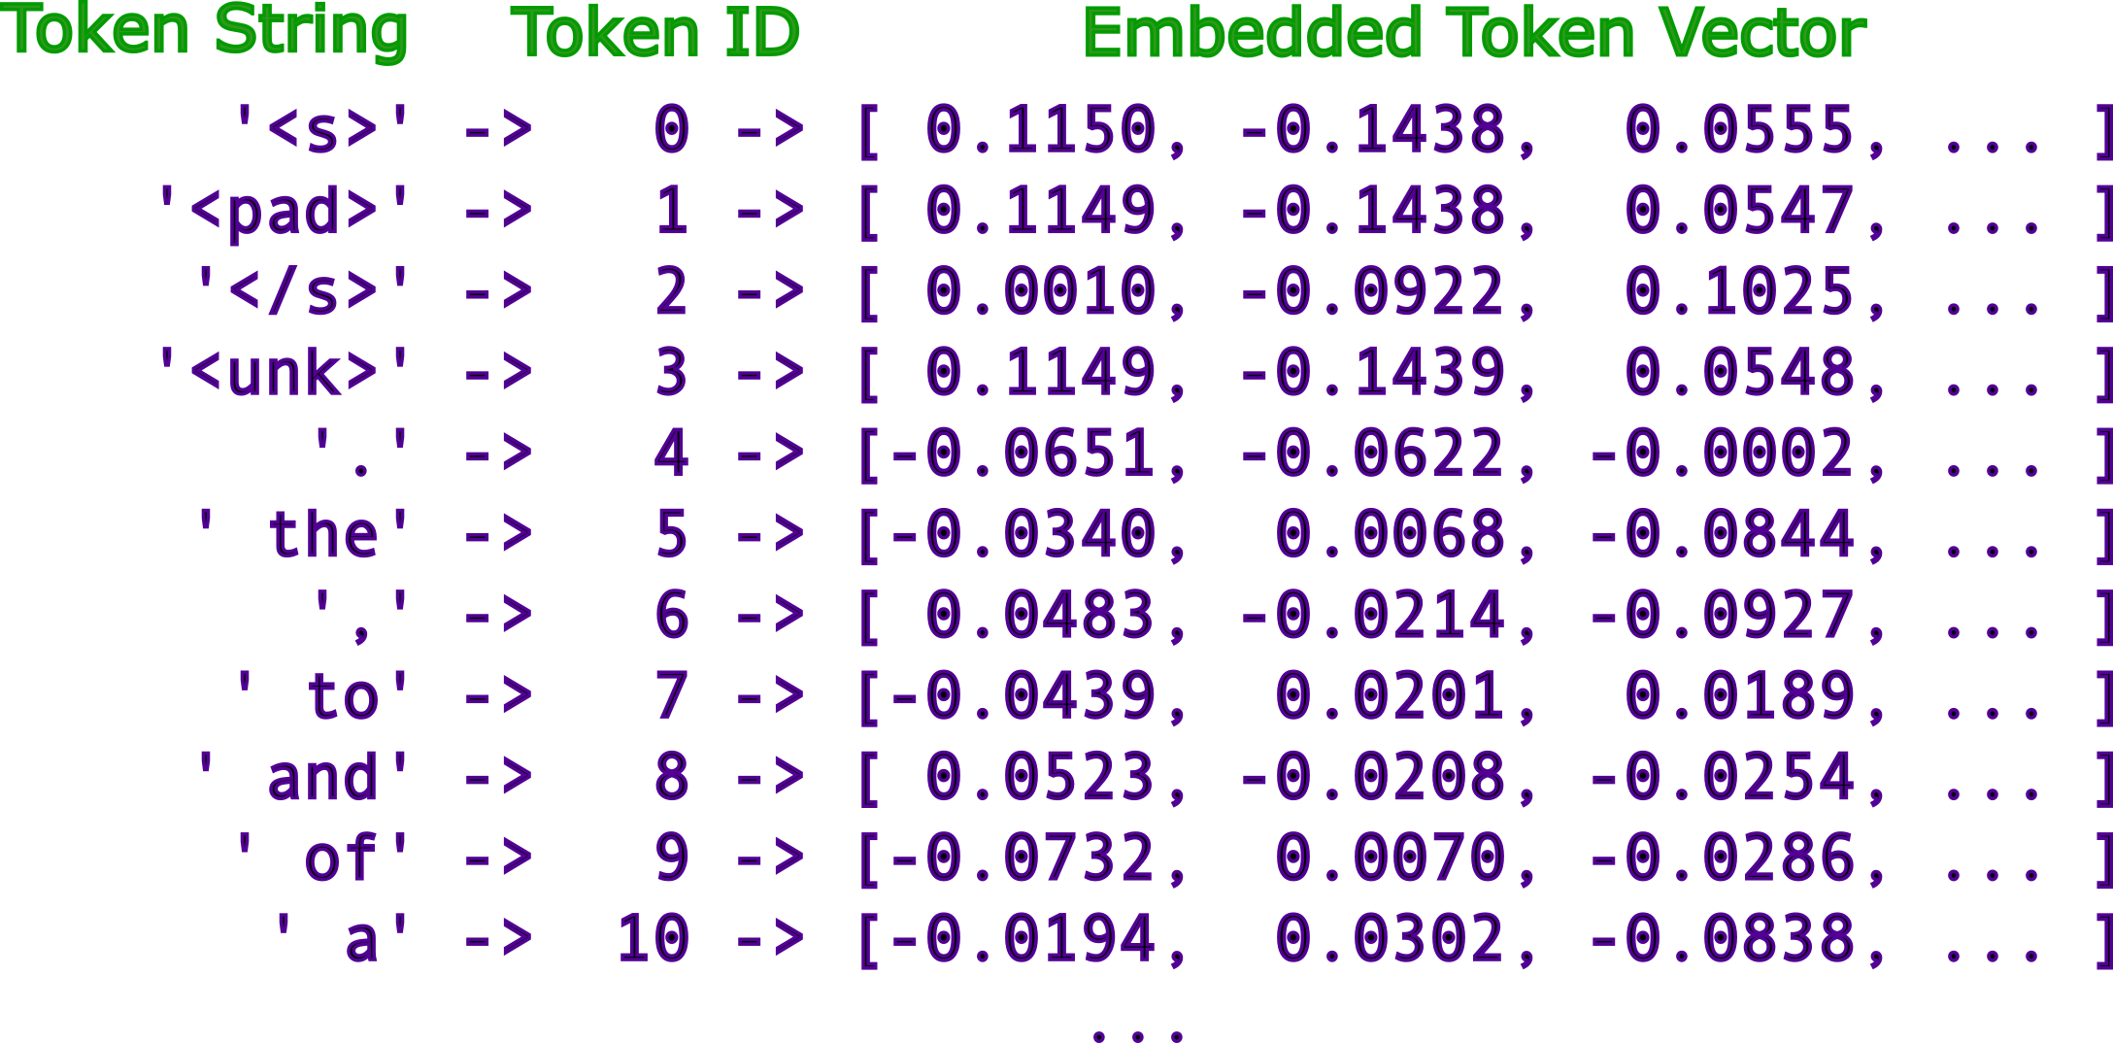
Embedding

Slide 5
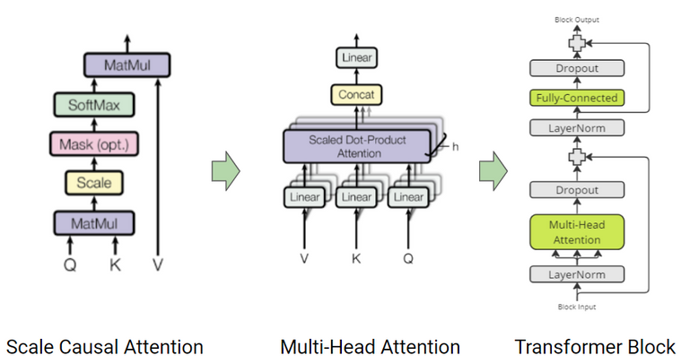
Transformer

Slide 6
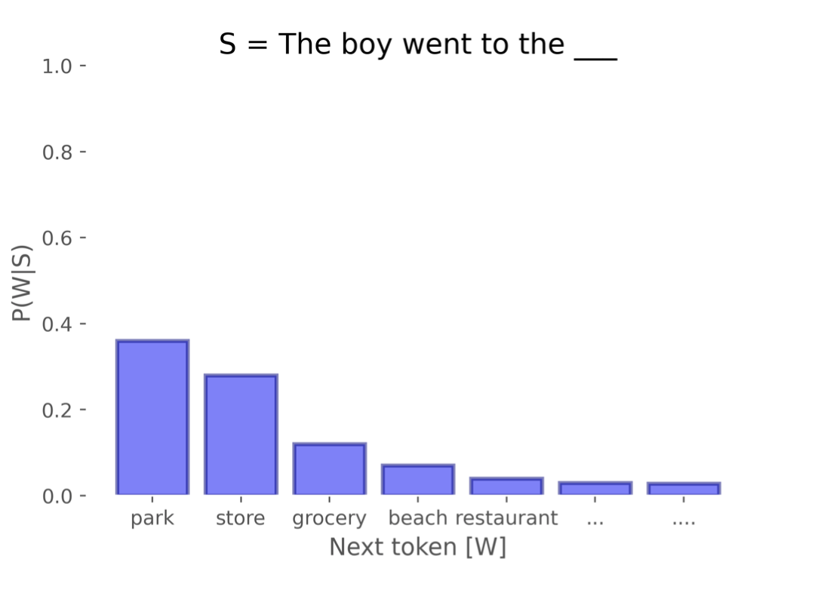
Sampling

Slide 7
Tipos das saídas
Input: String
Tokenizer: Vetor de inteiros (Nx1)
Embedding: Matriz de pontos flutuantes (NxM)
Transformer: Vetor de probabilidades (Tx1)
Sampling: Inteiro (1x1)
Detokenizer: String

Slide 8
NLP Tasks
Sentiment Analysis
Sumarization
Question answering

Slide 9
Tokenization

